Slide 2
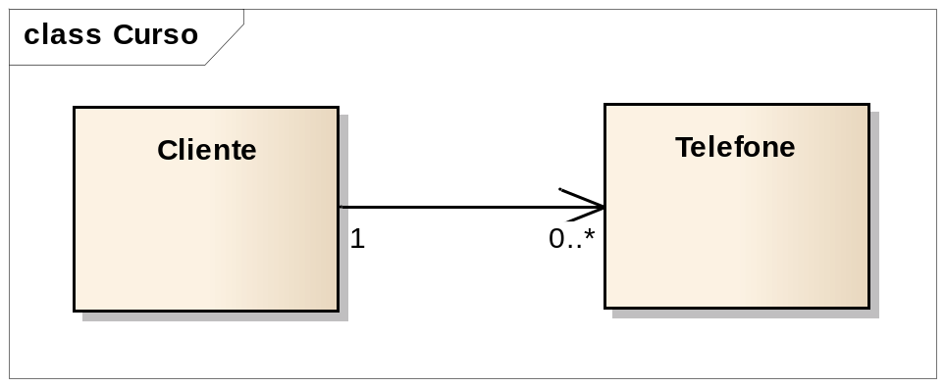
Hands On 3
(projeto) packges model e apl
Vamos criar duas Classes e associá-las com a anotação
@OneToMany de forma Unidirecional
public class Cliente {
private int codigo;
private String cpf;
private String primeiroNome;
private String ultimoNome;
private String rua;
private String numero;
private String cidade;
private String cep;
private Date dataAtualizacao;
private Collection<Telefone> telefones
= new ArrayList<Telefone>();
public class Telefone {
private int codigo;
private String numeroTelefone;
@Entity
public class Cliente implements Serializable {
...
@OneToMany(cascade = {CascadeType.ALL} )
@JoinColumn(name = “CLIENTE_ID")
private Collection<Telefone> telefones =
new ArrayList<Telefone>();
...
}

